Slide 1
Histoire-Géographie-EMC
Nouveaux programmes
Terminale baccalauréat professionnel
SIGNARBIEUX Régis et OUDART Christophe
Travaux de formateurs utilisés: CANNY Jérôme et MENCE Anne-Sophie, MINASSIAN Anne Brigitte et Cossart Olivier

Slide 2
EMC
Thème annuel : S’engager et débattre en démocratie autour des défis de société
Dans le « sujet 0 »

Slide 3
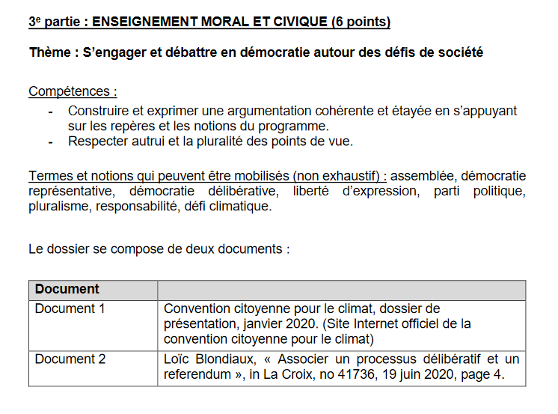

Slide 4
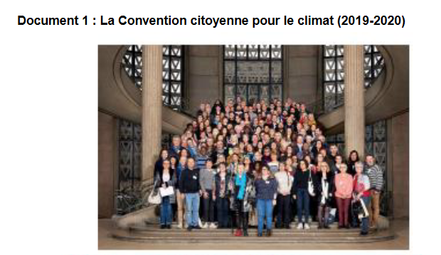

Slide 5
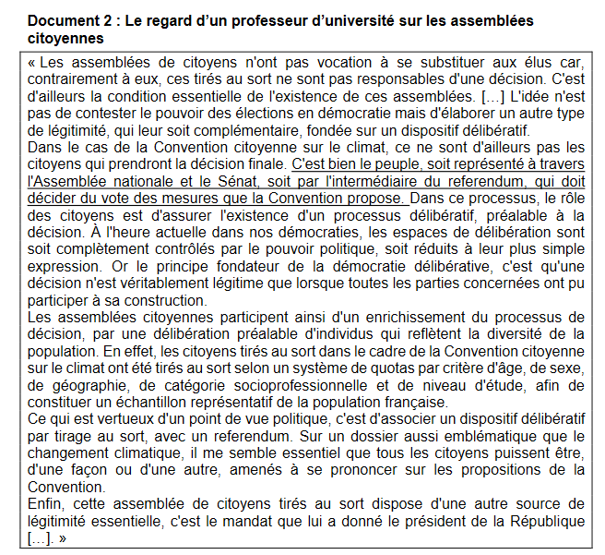

Slide 7
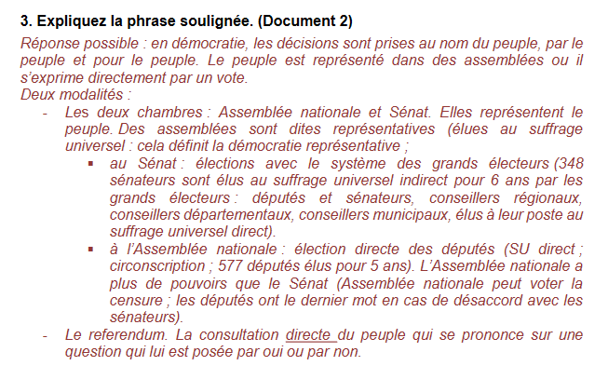

Slide 9
EMC
Thème annuel : S’engager et débattre en démocratie autour des défis de société
Dans le programme…

Slide 10
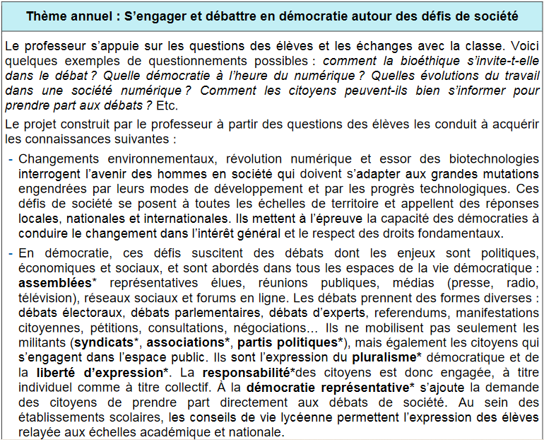
Questions
Projet
L’étude des formes du débat en démocratie prend appui sur les trois transformations qui sont étudiées, par ailleurs, dans le cadre des autres enseignements:
Changements et risques environnementaux
Biotechnologies et éthique
La révolution numérique et l’essor de l’Internet

Slide 11
Au regard de leurs enjeux, ces transformations interrogent les pratiques démocratiques, leurs adaptations et leur renouvellement à toutes les échelles des territoires. Elles sont à l’origine de nouvelles formes d’engagement citoyen.
https://view.genial.ly/5fef86aa485b460cf9c74949/presentation-emc-classe-terminale

Slide 12
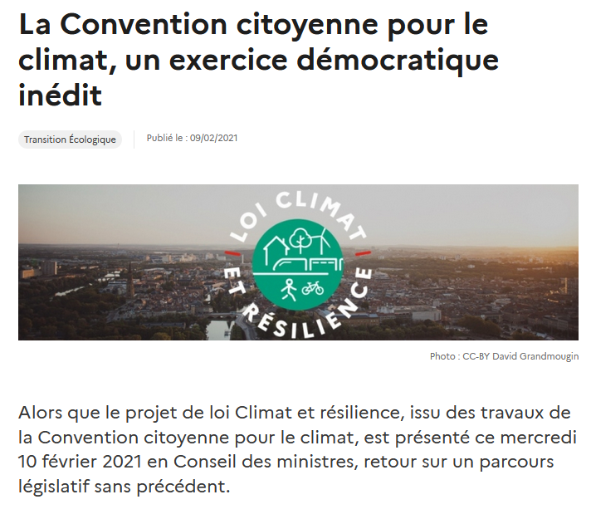
Un exemple pour étudier les nouvelles pratiques et enjeux pour la démocratie
Des documents de sources institutionnelles…
https://www.assemblee-nationale.fr/dyn/15/textes/l15b3875_projet-loi#
https://www.gouvernement.fr/la-convention-citoyenne-pour-le-climat-un-exercice-democratique-inedit

Slide 13
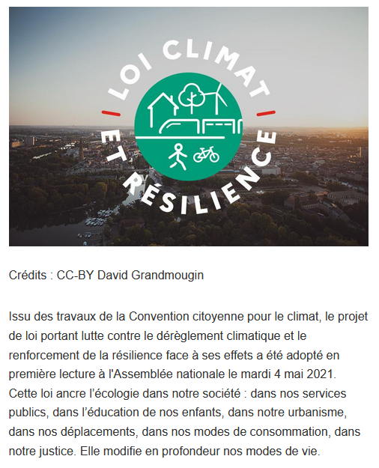
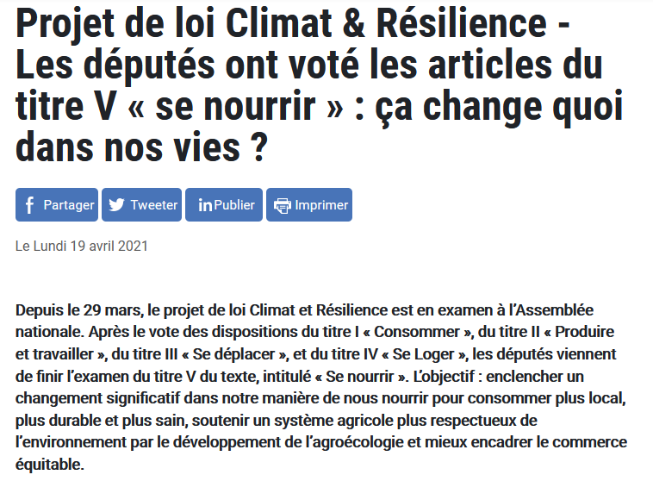
Ci-dessous, les différents titres de la loi correspondent aux verbes présents dans le thème de géographie…
https://www.ecologie.gouv.fr/loi-climat-resilience

Slide 14
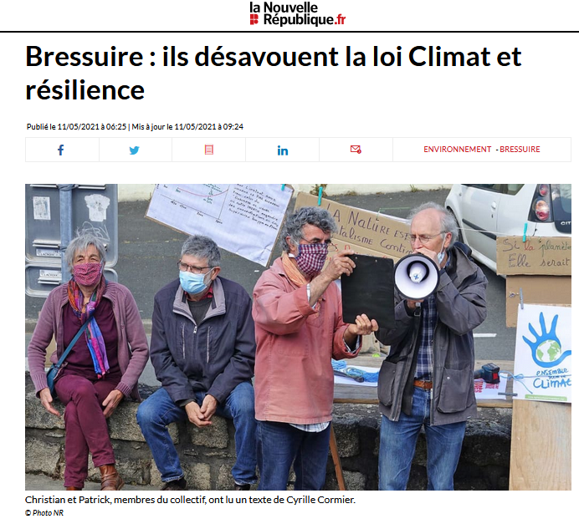
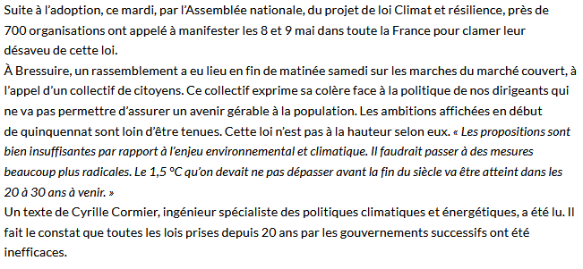
Des documents qui incarnent
un engagement, une contestation,
la vie d’une démocratie…
https://marcheclimat.fr/9mai/
https://www.lanouvellerepublique.fr/bressuire/ils-desavouent-la-loi-climat-et-resilience

Slide 15
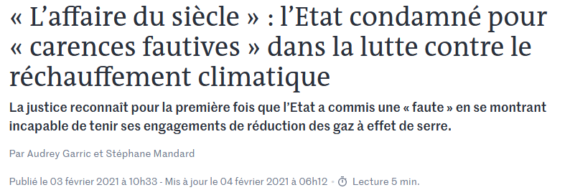
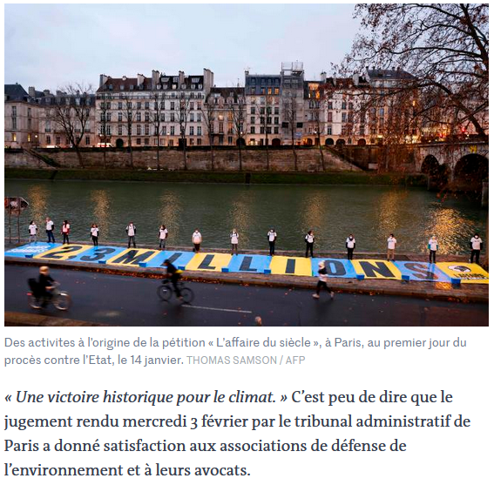
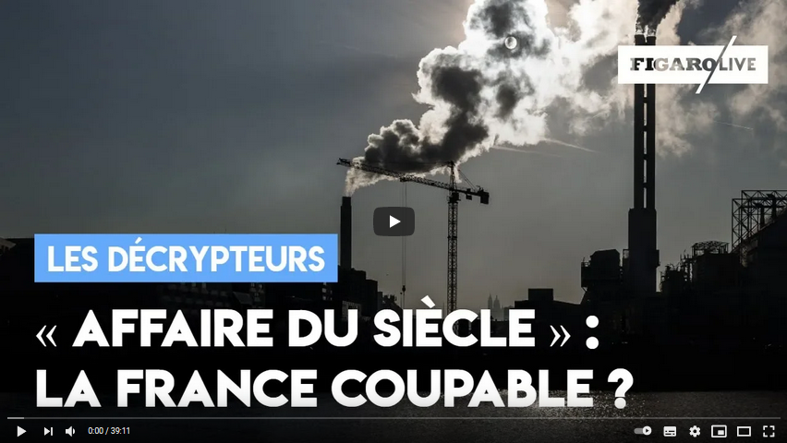
Action contre l’Etat, justice, démocratie…
https://www.youtube.com/watch?v=G8Pyj8Zg2gc
https://www.lemonde.fr/planete/article/2021/02/03/climat-l-etat-condamne-pour-carences-fautives-dans-l-affaire-du-siecle_6068613_3244.html

Slide 16
Dans le programme…
Dans le cadre du projet, une de ces transformations, en lien avec la spécialité de formation ou le champ d’intérêt des élèves(construction durable, bien-être et santé des populations, e-commerce, transports et logistique...) est retenue et étudiée.
Néanmoins, un temps est consacré à l’étude des deux autres transformations. La transformation étudiée à titre principal doit l’être dans ses relations avec les formes du débat démocratique et leur évolution.
Le projet peut trouver sa place dans la réalisation du chef-d’œuvre et dans les projets inter ou pluridisciplinaires autour du développement durable, du numérique ou des questions relatives à la santé.
Les liens avec les autres programmes d’enseignement sont exploités autant que possible.
Exemple: possibilité de travailler avec des élèves de maintenance des véhicules sur les questions de mobilités, motorisation électriques VS carburants polluants avec leurs avantages et inconvénients respectifs, implications économiques et sociales…
en interrogeant toujours engagement et débat en démocratie…

